Slide 1

Network Firewall Program Suite
ผู้ดำเนินงาน
นาย จุมพล ทุมมาวัด 45015359
นาย ประภาส ผ่องสนาม 45015373
นาย สุรศักดิ์ ทับเคลียว 45015387
อาจารย์ที่ปรึกษา
อาจารย์ อัครเดช วัชระภูพงษ์
อาจารย์ ธนา หงษ์สุวรรณ
อาจารย์ ธนัญชัย ตรีภาค

Slide 2
ความสำคัญและที่มา
1. ลดความยุ่งยากในการควบคุมไฟร์วอลในระบบเครือข่าย
2. สะดวกต่อการปรับปรุงแก้ไข และ ง่ายต่อการตรวจสอบ
3. พัฒนาต่อโครงงาน
  ไฟร์วอลแบบกระจายพร้อมระบบตรวจจับผู้บุกรุกทางเครือข่ายคอมพิวเตอร์ IsagPFW 2545
  โปรแกรมไฟร์วอลแบบอิงบริการไดเรกทอรี IsagDFW 2545
Notes:
ในปัจจุบันระบบเครือข่ายมีการใช้งานไฟล์วอลมากกว่า 1จุด ทำให้เกิดความยุ่งยากในการควบคุม และจัดการ ดังนั้นเพื่อเป็นการเพิ่มความสะดวกและปลอดภัย จึงมีแนวคิดที่จะรวมการควบคุมต่าง ๆ ไว้ที่จุดศูนย์กลางจุดเดียว ซึ่งจากแนวคิดนี้ได้มีโปรเจ็คที่มีแนวคิดคล้ายกันจึงได้นำมาศึกษาร่วมด้วยคือ

Slide 3
วัตถุประสงค์ของโครงการ
1. เพื่อศึกษาโครงสร้าง และลักษณะการทำงานของไฟร์วอลในไมโครซอฟท์วินโดวส์
2. เพื่อศึกษาหลักการทำงานของระบบตรวจจับผู้บุกรุก และหลักการป้องกันทางเครือข่ายคอมพิวเตอร์
3. เพื่อศึกษาหลักการและโครงสร้างของระบบไดเรกทอรีเซอร์วิส
4. เพื่อเขียนโปรแกรมติดต่อระหว่างคอมพิวเตอร์ผ่านเครือข่าย บนระบบปฏิบัติการไมโครซอฟท์วินโดวส์เพื่อใช้งานร่วมกับ แอ็คทีฟไดเรกทอรี

Slide 4
ขอบเขตของโครงการ
สร้างโปรแกรมต้นแบบ ไดเรกทอรีเบสไฟร์วอล (Directory Based Firewall) โดยจะแบ่งเป็น 3 โปรแกรมหลักดังนี้
1. ไฟร์วอลแอดมินนิสเทรเตอร์ (Firewall Administrator)
2. เพอร์ซันนอลไฟร์วอล (Personal Firewall)
3. ล็อกมอนิเตอร์ (Log Monitor)

Slide 5
ประโยชน์ที่คาดว่าจะได้รับ
1. สามารถวิเคราะห์ และป้องกันการบุกรุกได้อย่างทันท่วงที
2. สามารถควบคุมกฎการป้องกันความปลอดภัยของ ไฟร์วอลที่อยู่ในระบบได้สะดวกยิ่งขึ้น
3. แสดงรูปแบบ และจุดที่มีการบุกรุกในระบบได้อย่างรวดเร็ว
4. ลดค่าใช่จ่ายในการซื้อระบบป้องกันในเครือข่าย

Slide 6
สิ่งที่ได้ทำและพัฒนาในเทอมนี้
ISAG Firewall Administrator
  เพิ่ม – ลด กฎการป้องกันของไฟร์วอลในแต่ละกลุ่มผู้ใช้งาน
ISAG Log Monitor
  รับข้อมูลการโจมตีจาก ISAG Personal Firewall
  นำข้อมูลที่ได้เก็บลงฐานข้อมูล และนำมาแสดงผลรูปแบบต่าง ๆ
ISAG Personal Firewall
  รับกฎการป้องกันจาก บริการแอ็คทีฟไดเรกทอรีเพื่อเริ่มการทำงาน
  ส่งข้อมูลการโจมตีให้ ISAG Log Monitor และแสดงผล

Slide 7
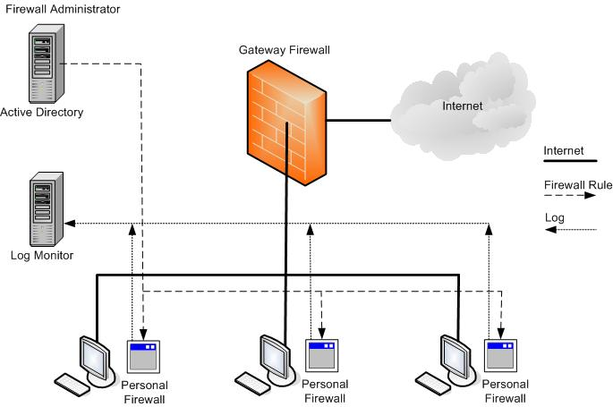
ไดเรกทอรีเบสไฟร์วอล
Notes:
ระบบโดยรวมประกอบด้วย
1 Firewall Administration
2 Log Mornitor
3 Personal Firewall
โดยจะมีการฝัง Agent ไว้ที่ส่วนของPersonal Firewall เพื่อในจัดการเกี่ยวกับ Firewall

Slide 8
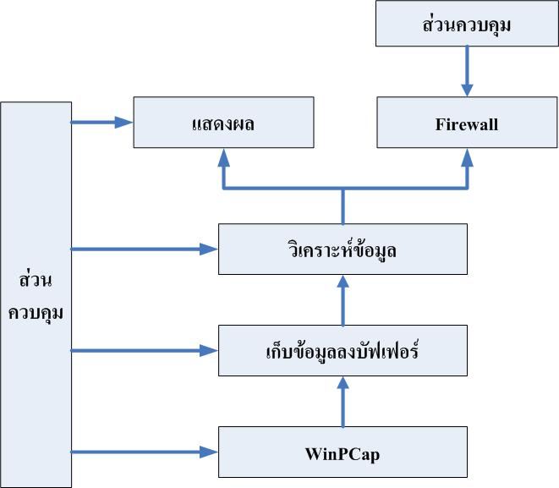
โครงสร้าง NIDS กับ ISAG Personal Firewall

Slide 9
ความสามารถของระบบตรวจจับผู้บุกรุก
1. TCP Scan port
2. UDP Scan port
3. SYN flood
4. ICMP flood
5. IP flood
6. OS Fingerprint
7. Fragment

Slide 10
Schema in Active Directory
Tools
  Windows 2000 Support Tools
  Active Directory Schema
Attribute
  firewallRule
  firewallLog
Class
  ISAGFW

Slide 11
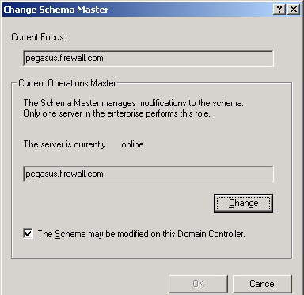
Modify Schema

Slide 12
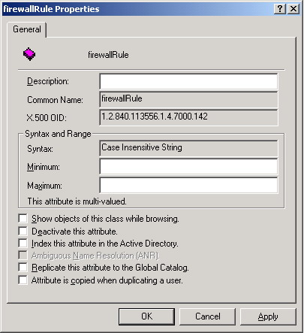
firewallRule
1
2
3

Slide 13
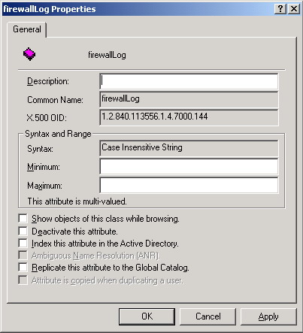
firewallLog
1
2
3

Slide 14
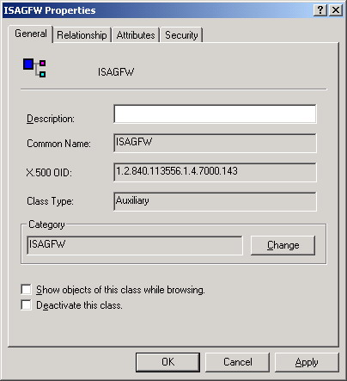
Class ISAGFW

Slide 15
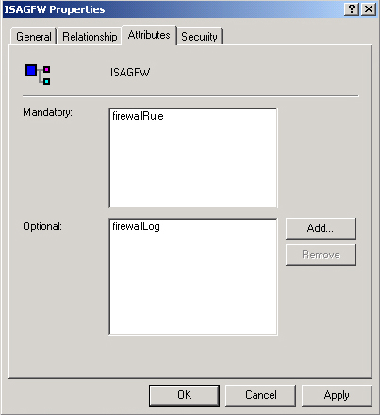
Class ISAGFW (Con)
1
2

Slide 16
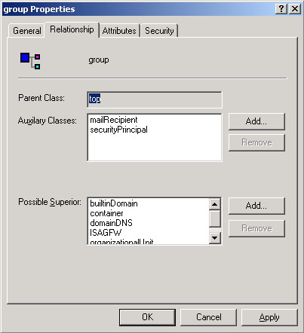
Add ISAGFW in Group

Slide 17
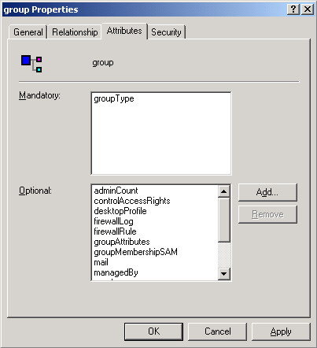
Add ISAGFW in Group (Con)

Slide 18
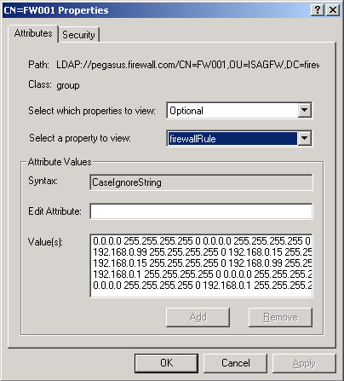
การจัดการข้อมูลใน Schema
Notes:
เอาข้อมูลในการจัดเรืยงกฏ

Slide 19
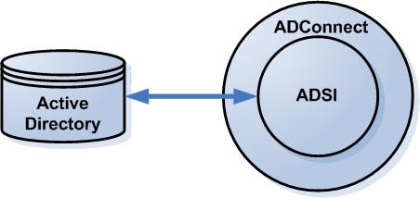
Using ADSI

Slide 20
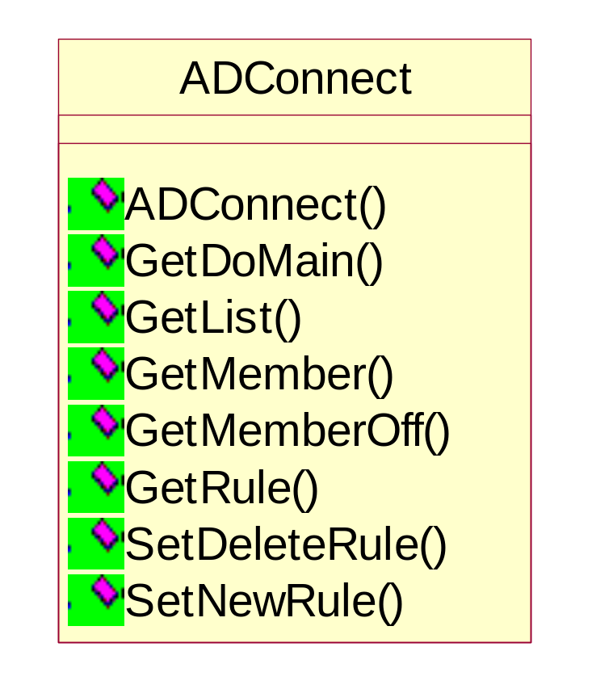
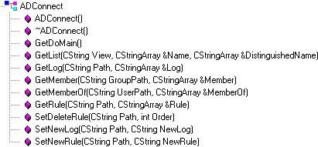
ADConnect Class
Notes:
เอาอันใหนมี log ด้วย

Slide 21
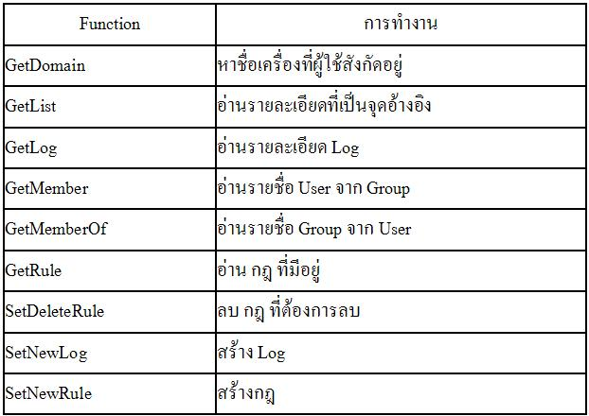
ADConnect Class (Con)
Notes:
ตารางแสดงความสามารถของแต่ละฟังค์ชั่นิ

Slide 22
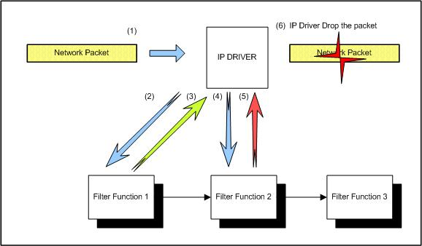
การทำงานของ ISAG Personal Firewall

Slide 23
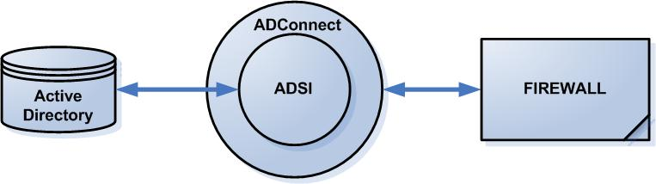
หลักการทำงาน
ISAG Personal Firewall กับ Active Directory

Slide 24
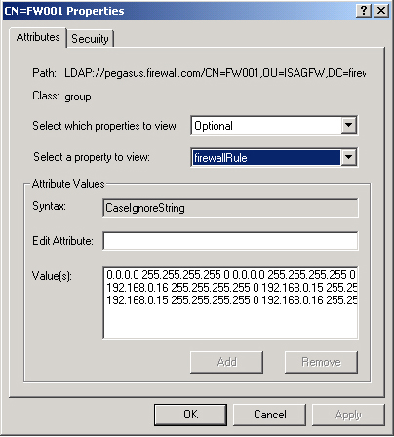
ข้อมูลกฎที่จัดเก็บใน Attribute firewallRule

Slide 25
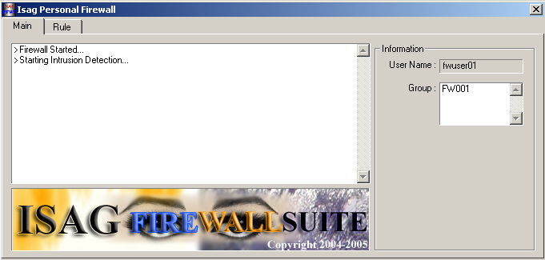
เพอร์ซันนอลไฟร์วอล

Slide 26
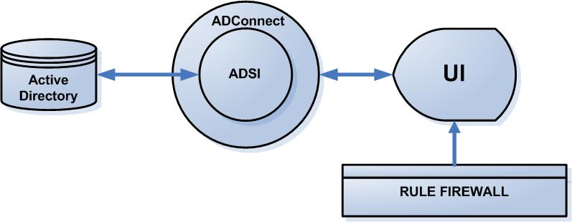
โครงสร้างและการทำงาน
ISAG Firewall Administrator

Slide 27
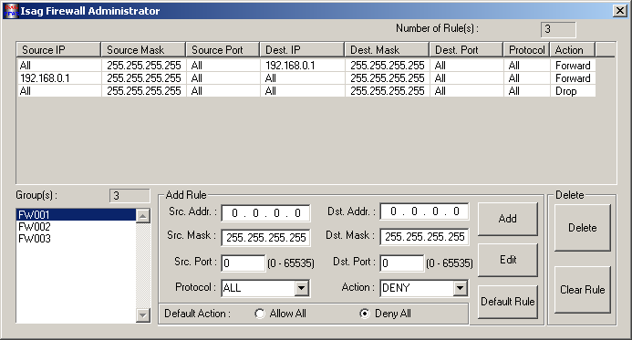
ISAG Firewall Administrator

Slide 28
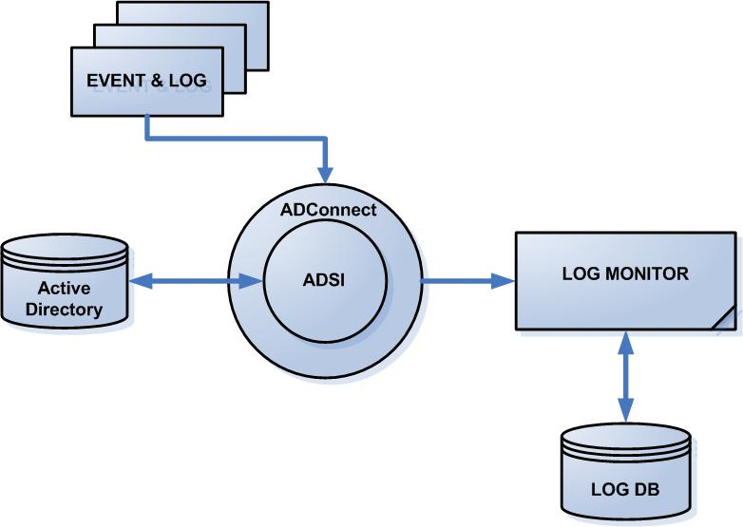
โครงสร้างและการทำงาน ISAG Log Monitor

Slide 29
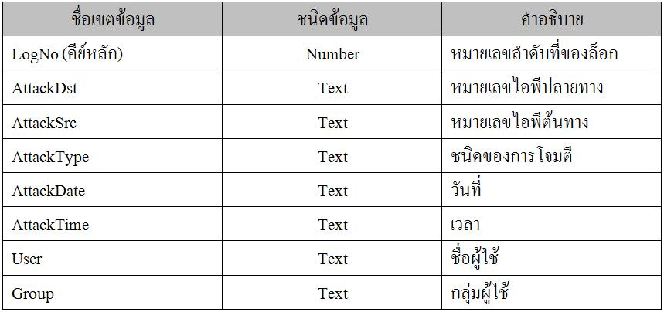
โครงสร้างฐานข้อมูลเพื่อเก็บล็อกไฟล์

Slide 30
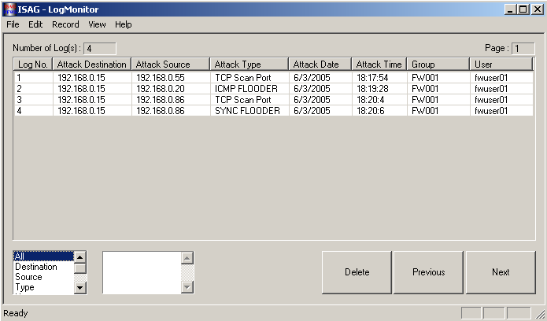
ล็อกมอนิเตอร์

Slide 31
ผลการทดลอง

Slide 32
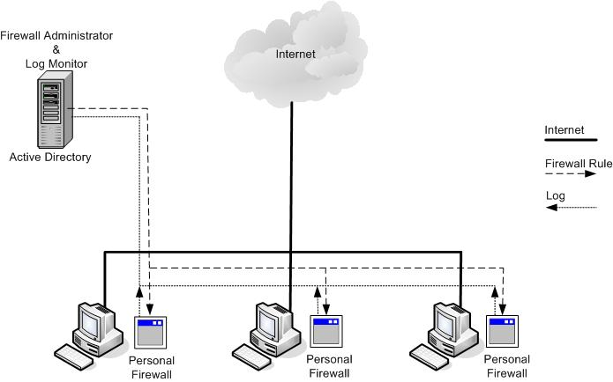
ไดเรกทอรีเบสไฟร์วอล

Slide 33
ไฟร์วอลแอดมินนิสเทรเตอร์

Slide 34
เพอร์ซันนอลไฟร์วอล

Slide 35
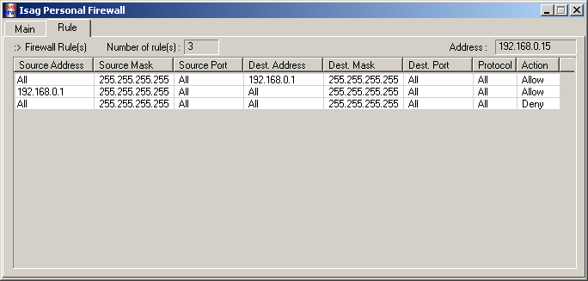
แสดงกฎที่รับมาจาก Active Directory

Slide 36
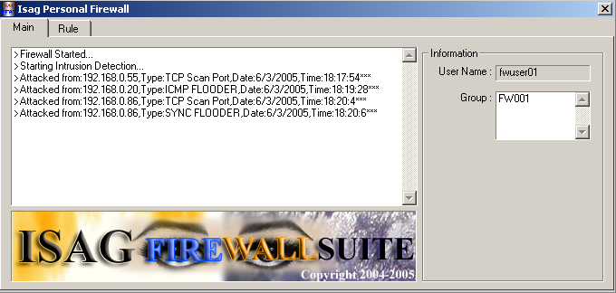
เพอร์ซันนอลไฟร์วอล

Slide 37
ล็อกมอนิเตอร์

Slide 38
ปัญหาในการพัฒนา
ไม่สามารถใช้ โปรแกรม ISAG Personal Firewall กับเครื่องที่ลูกข่ายที่เข้าใช้งานด้วยสิทธิของผู้ใช้ทั่วไป แนวทางการแก้ปัญหา ทำการเขียนโปรแกรมเป็นแบบ System Service ของ windows 2000
การอ่านค่ากฎในกาจัดเก็บในแอ็คทีฟไดเรกทอรี จะเก็บไม่เรียงลำดับ แก้ปัญหาโดยใส่หมายเลขกฎไว้ข้างหน้า เวลาอ่านออกมาจะมาเรียงด้วยโปรแกรมก่อนที่จะนำไปใช้งาน

Slide 39
ผลที่ได้จากการพัฒนา
สามารถป้องกันเครื่องในระบบเครือข่ายได้จริง
สามารถนำความสามารถของแอ็คทีฟไดเรกทอรีมาใช้งานได้จริง

Slide 40
แนวทางการพัฒนาต่อ
การพัฒนาเพิ่มความสามารถพื้นฐาน
เพิ่มความสามารถในการทำงานโปรแกรมภายใต้สิทธิของผู้ใช้ปกติ
การจัดการกฎการป้องกัน ให้มีความถูกต้องมากขึ้น
การพัฒนาเพิ่มความสามารถให้ใช้งานได้หลากหลายขึ้น
การนำแอ็คทีฟไดเรกทอรีมาใช้ในการเก็บข้อมูลได้มากขึ้น เช่น อ็อฟชันในการป้องกันการโจมตีที่มีการโจมตีบ่อยๆ เป็นต้น
พัฒนาโปรแกรมป้องกันการบุกรุกในรูปแบบอื่นๆ เช่น เกตเวย์ไฟร์วอล หรือโปรแกรมป้องกันเฉพาะด้าน เป็นต้น

Slide 41
จบการนำเสนอ

